Slide 1


République du Bénin
Réunion annuelle de l'Alliance SMC 2025
Lomé – Togo
25 – 28 février 2025
Chimio prévention du paludisme saisonnier (CPS) :
Extension géographique et nombre de passages en 2024

Slide 2
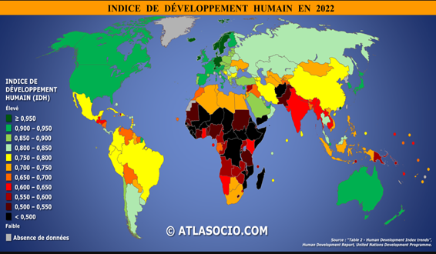
INTRODUCTION
Dans le monde en 2023 (OMS/Rapport 2024:
  Nouveaux cas de paludisme estimés: 263 millions dans 83 pays.
  Incidence du paludisme: 60,4 cas pour 1 000 habitants exposés au risque de paludisme.
  Nombre total de décès dus au paludisme: 597 000 cas
  Paludisme: problème de développement (enfants et femmes enceintes sont les cibles prioritaires).

Slide 3
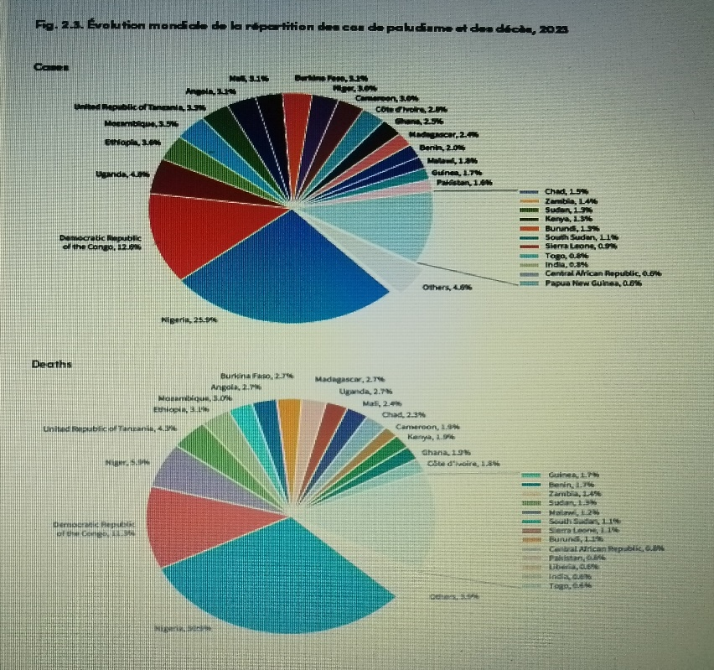
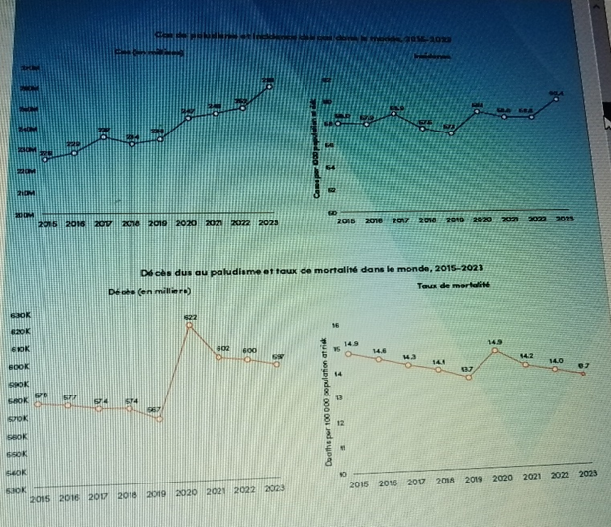
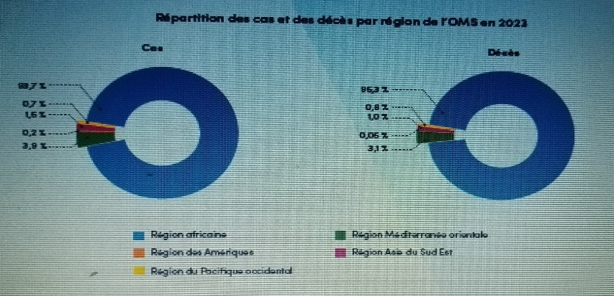
INTRODUCTION
Afrique: la région Afrique cumule à elle seule :
94 % du nombre total des cas et 95 % des décès associés au paludisme au niveau mondial selon les estimations de 2023.
Un peu plus de la moitié de ces décès a été enregistrée dans quatre pays : Nigéria (30,9%), République démocratique du Congo (11,3%), Niger (5,9%) et Tanzanie (4,3%).

Slide 4
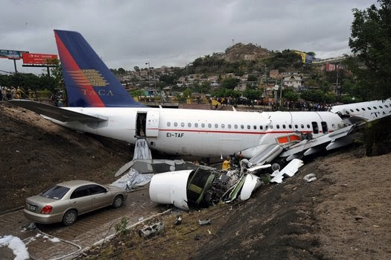
INTRODUCTION
Bénin/SNIGS/SIRP 2024 :
  Nombre total de cas :1 747 774 (135 pour 1000 habitants)
  Nombre de cas grave : 149 905
  Nombre de décès : 2291 (létalité de 1,3 pour 1000 cas)
Paludisme: problème de développement (enfants et femmes enceintes ++++).
Moyens de lutte: Chimio prévention (OMS 2013/2024)
Un crash /mois (décès): airbus avec 191 passagers à bord/65

Slide 5
PLAN DE PRESENTATION
Présentation du Bénin/PNLP
Rappel sur la mise en œuvre de la CPS au Bénin
Résultats
Points forts
Difficultés
Leçons apprises
Recommandations /Perspectives
Conclusion

Slide 6
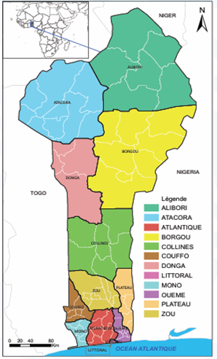
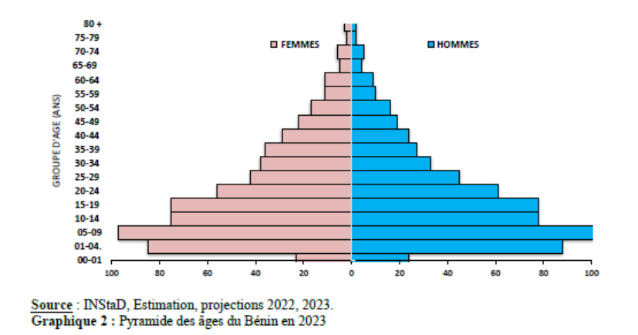
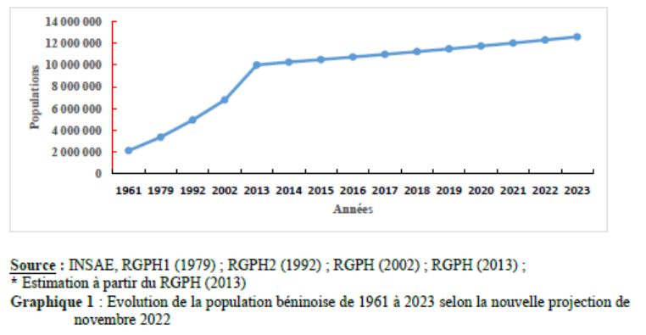
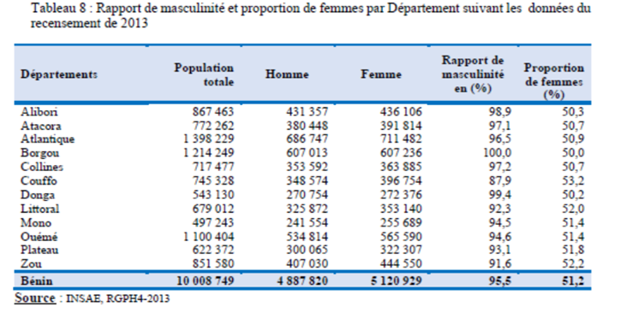
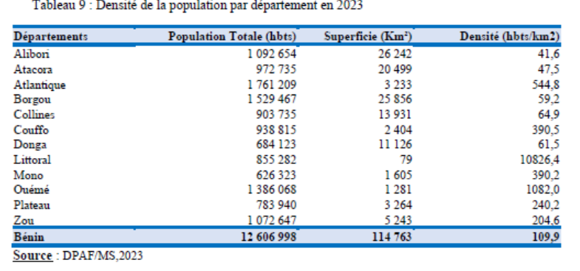
Présentation du Bénin
114 763 km2
12 606 998 hbts
51,2% de femmes
110 hbts/km2
12 départements
77 communes et 546 Arr.
5292 villages/quart. Villes
34 zones sanit
1911 fosa dont 995 publiques, 78 conf, 838 privées lib.
PIB; 17,34 milliards dollads US
PIB/Hbt: 1320 dollars
IDH: 166ème /189

Slide 7
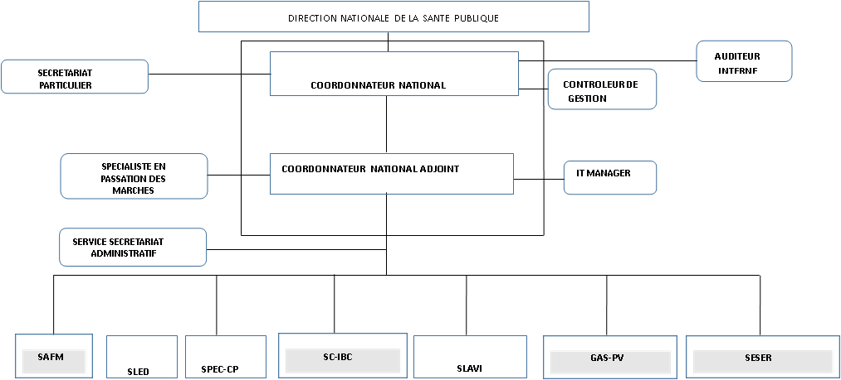
ORGANIGRAMME DU PNLP
LEGENDE
Mission: Mettre en oeuvre les mesures efficaces de la lutte antipaludique en se basant sur la Nouvelle Politique Nationale de lutte contre le paludisme.
Coordination (Coordonnateur, Coordonnateur Adjoint, Secrétariat Administratif) Unités d’appui à la coordination : (Audit interne, Contrôle de Gestion, IT Manager, Spécialiste en Passation des Marchés)
Service Administratif, Financier et Matériel (SAFM) | Service Prise en charge et Chimio prévention (SPEC-CP) | Service Communication et Intervention à Base Communautaire (SC-IBC)
Service de la Lutte Anti Vectorielle Intégrée (SLAVI) | Service Gestion des Approvisionnements et des Stocks, et Pharmaco Vigilance (GAS-PV) | Service du Suivi-Evaluation, de la Surveillance Epidémiologique et de la Recherche (SSESER)
Service Laboratoire et Explorations diagnostiques (SLED) | Secrétariat Administratif (SSA)

Slide 8


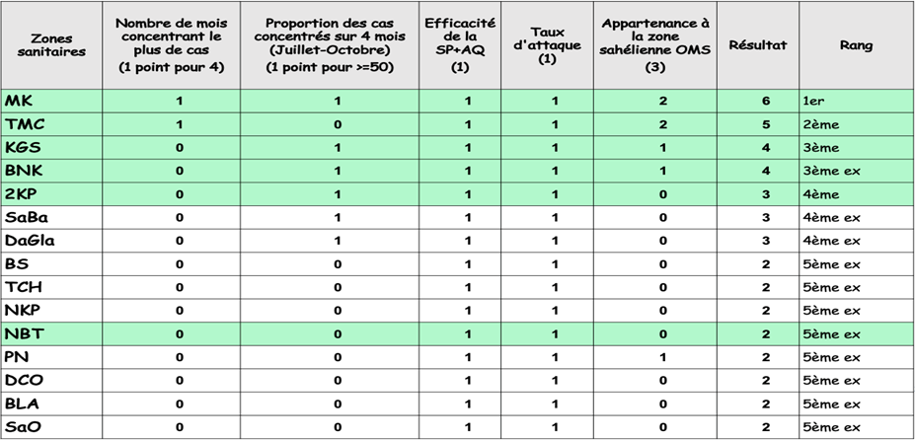
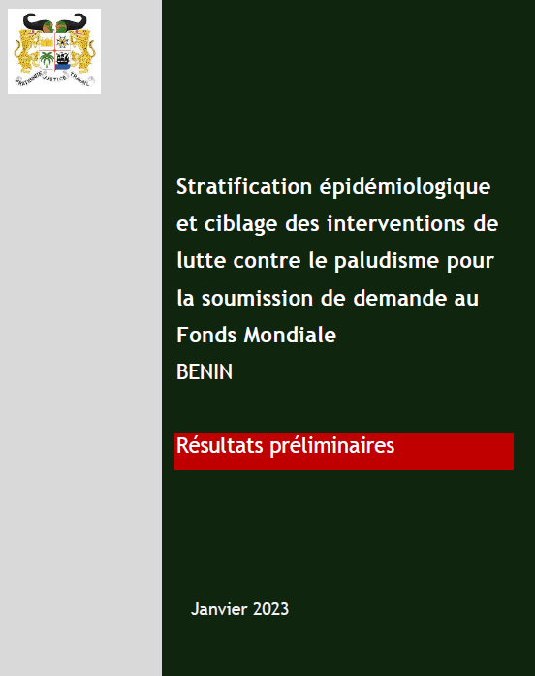
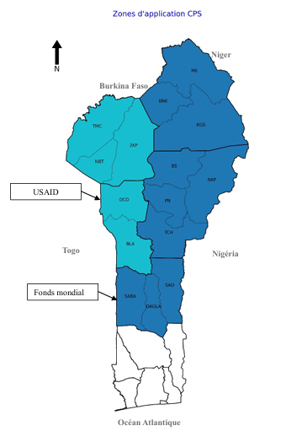
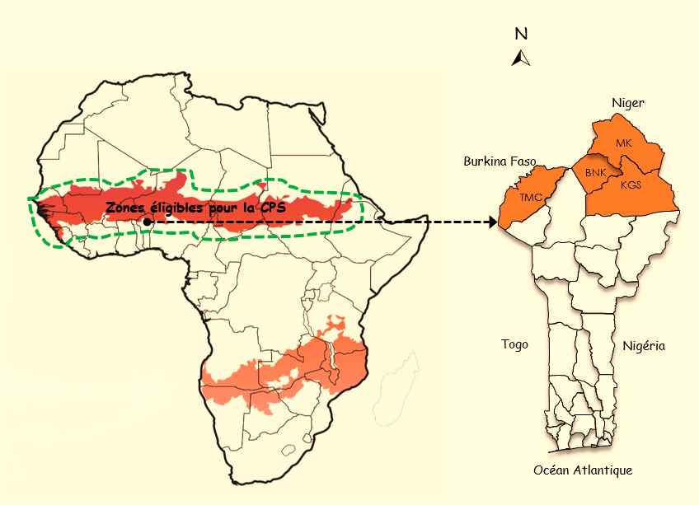
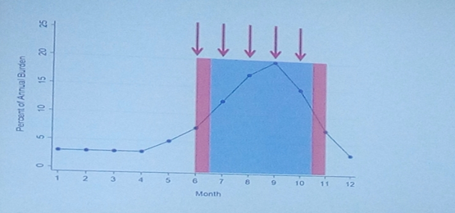
Rappel: Chronologie de Mise en œuvre de la CPS au Bénin de 2019 à 2024
2024: Choix 5 Départements et 5 cycles
4 ZS Eligibles
Choix du Pays
MEO dans 4 ZS TMC, MK, KGS&BNK
Directives CPS OMS 2013/Edit.1
Directives CPS OMS 2024/Edit.2
2019
2021 à 2023
2020
MEO dans 2 ZS MK&TMC
MK
MEO dans Atacora & Alibori
Stratification des interventions
85% super et 41% pop
BNK
TMC
KGS
NBT
2KP

Slide 9
MEO CPS en 2024: Cibles et acteurs déployés
Types d’acteurs | Nombre acteurs par département
 | Alibori |  | Atacora |  | Borgou |  | Collines |  | Donga |  | Total
RC | 1586 |  | 1217 |  | 1448 |  | 1040 |  | 649 |  | 5940
ASCQ | 131 |  | 143 |  | 104 |  | 174 |  | 78 |  | 630
Superviseurs | 9 |  | 9 |  | 9 |  | 9 |  | 9 |  | 45
Cibles
Cibles |  | 193014 |  | 171832 |  | 220 573 |  | 159641 |  | 120849 |  | 865909

Slide 10
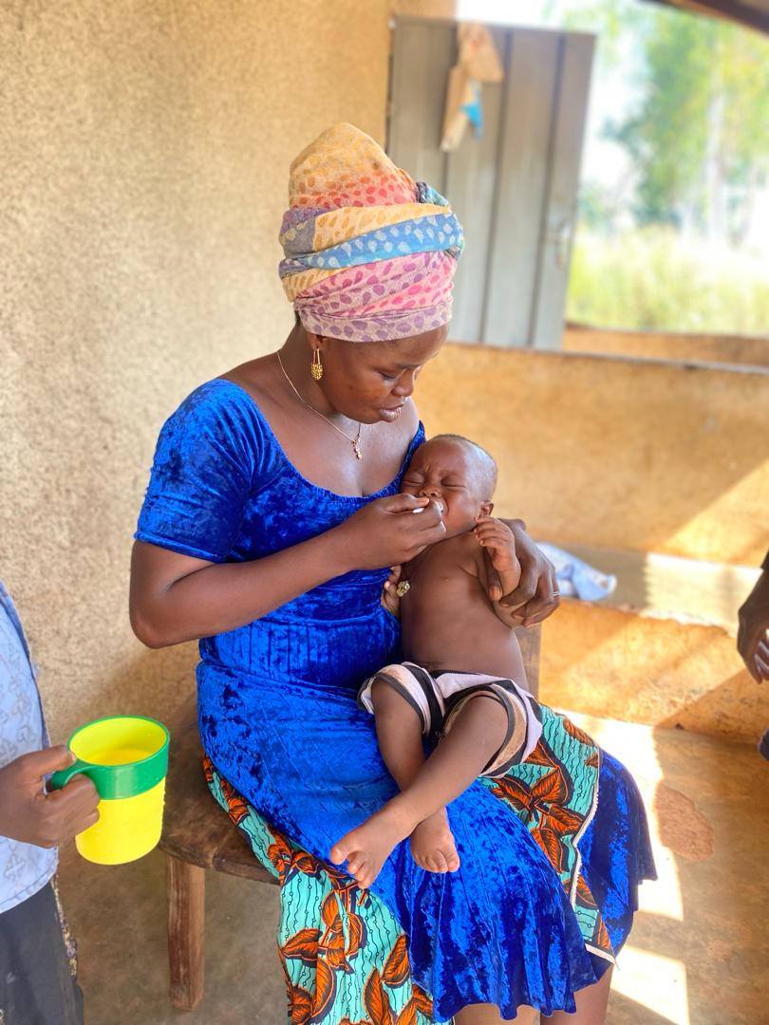
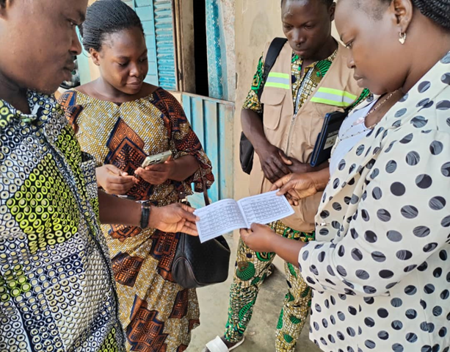
MEO CPS en 2024: Stratégie d’administration des médicaments
  Cibles : enfants âgés de 0 à 59 mois enregistrés ;
  Administration porte-à-porte sous la supervision de l’Agent de Santé Communautaire Qualifié (ASCQ) ou le Chef poste;
  1ère prise supervisée avec revisite la semaine suivante pour vérifier l’effectivité́ de l’administration des deux doses restantes par les parents/récupération plaquettes.
  Chaque RC couvre sa zone de compétence en une semaine à chaque passage (Contexte déploiement PNSC/ 200 ménage) ;
  Supervision: tous les niveaux et
  Prise en charge gratuite des EI

Slide 11

RESULTATS

Slide 12
Bénin
Cible : 95%

Slide 13
Bénin
Cible : 95%

Slide 14
Bénin
Cible : 95%

Slide 15
EI
Types d’effets | Départements/Régions
 | Alibori | Atacora | Borgou | Collines | Donga | Total
EI non graves | 368 | 258 | 619 | 2323 | 206 | 3774
EI graves | 8 | 0 | 5 | 38 | 8 | 59
Total | 376 | 258 | 624 | 2361 | 214 | 3833

Slide 16
POINTS FORTS
Disponibilité des intrants médicamenteux (SP-AQ et autres )
Disponibilité/Engagement des acteurs: Personnel santé, élus locaux (CA impliqués; Points focaux santé Mairies, ASCQ etc..), PTs
Prise en charge effective des EI par les FOSA
Digitalisation de la campagne.
Barques motorisées/autres moyens pour faciliter l’accès aux zones enclavées lors de la campagne.
Organisation des débriefings journaliers et mise en place d’un mécanisme de suivi des recommandations à tous les niveaux de la pyramide.

Slide 17
DIFFICULTES RENCONTREES
Difficultés d’accessibilité de certaines localités
Utilisation des forfaits internet par les RC pour leur propre fin/Absence de certitude de l’octroi de la totalité du forfait internet au RC
Non maitrise de l’utilisation des tablettes par certains RC/niveau d’instruction
Insuffisance dans la dotation des intrants non médicamenteux
Enquête de couverture: défaut de carnets (mise en place de la subvention GC7)
Tous les 5 passages n’ont pas été effectifs dans tous les départements (Atacora, Donga, Borgou)

Slide 18
LECONS APPRISES
Implication des élus locaux facilite la mobilisation/adhésion des communautés
Existence de Plusieurs niveaux de supervision améliore le suivi des activités
Débriefing journalier facilite la coordination et le suivi de la mise en œuvre
Organisation d’un atelier de leçons apprises
Forfait internet utilisé à des fin personnel
Attribution de SIM en tenant compte de la couverture en réseau GSM facilite la connexion.
Disponibilité de kits solaires pour la recharge des smartphones dans les zones mal couvertes en énergie.
Digitalisation facilite la remontée des données et le suivi/géolocalisation

Slide 19
PERSPECTIVES
Renforcer la supervision de proximité+++
Instaurer une prime à la performance au niveau des RC et ASCQ
Renforcer l’adhésion des mères/gardiennes d’enfants à la mise en œuvre de l’intervention: Enquête ??? , Prise supervisées 3 doses ???
mettre en place un dispositif pour garantir un usage optimal des crédits de connexion: Compartimenter tablettes uniquement pour les activités de la CPS/ Garantir fiabilité dispositif de de transfert crédits de connexion au RC/ASCQ

Slide 20
CONCLUSION
Mise en œuvre CPS dans 5 départements au Bénin(soit 85% du territoire et 41% de la population): Résultats encourageants au plan administratif (couverture dose 3 à améliorer:36-69%
Questionnement: effectivité de l’administration des 2ème et 3ème dose de SP AQ???
Difficultés liées à la mise en place du GC7 ont impacté la qualité de la CPS (Intrants non médicamenteux)
Contexte de déploiement de la PNSC: (défis +++)

Slide 21
Merci, Akpe, Thank you, Obrigado

